Slide 1
第6章 指令系统

Slide 2

6.1 指令格式
  1.操作码
操作码是用来指明该指令所要完成的操作,
    其位数反映了机器允许的指令条数。
操作码的长度可以是固定的，也可以是变化的。
操作码长度固定是将操作码集中放在指令字的一个字段内。
操作码长度不固定的指令其操作码分散在指令字的不同字段中。
    可有效地压缩操作码的平均长度，在字长较短的微机中被广泛采用。如：Intel8086/80386等。
  2. 地址码
地址码是用来寻找运算所需要的操作数。
地址码的内容包括：源操作数地址、目的操作数地址和下一条指令的地址。

Slide 3



    （1）三地址指令
    （A1）OP（A2）→A3
    如：ADD R0，R1，R2
    ; (R1)+(R2)—>R0,
    R0~R2为寄存器地址
    （2）二地址指令
      （A1）OP（A2）→A1 / A2
    如：ADD R0，[1000H]
    ; (1000h)+(R0)—>R0,
1000H:存储器地址
    （3）一地址指令
      如：INC AX
      ;(AX)+1→AX;
只有一个地址或操作数是机器隐含提供
DEC AX
      ;(AX)-1→AX;
    （4）零地址指令
      如NOP、HLT,RET等指令，无地址或机器隐含提供

Slide 4
  3、指令字长
二种格式：
有指令字长固定和指令字长可变。
计算机指令字长固定、且与机器字长和存储字长均相等，控制方式比较简单。
指令字长可变，通常指令字长取字节的整数倍。
    指令字长与机器字长没有固定的关系，
    不同机器的指令字长不一定相同。
短格式指令：
      指令字长小于或等于机器字长。
长格式指令：
指令字长大于机器字长。
    将最常用的指令设计成短格式指令，可以节省存储空间、提高指令的执行速度。

Slide 5
  4、操作数类型
    操作数可以分为以下几种：
    （1）地址（addresses）
      地址，主要是指存储器地址，是无符号整数。
    （2）数字（numbers）
数字分为：整数（或定点数）、浮点数、十进制数
    （3）字符（characters）
    （4）逻辑数据

Slide 6
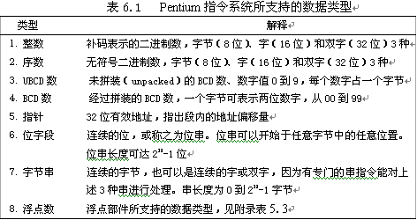

Slide 7
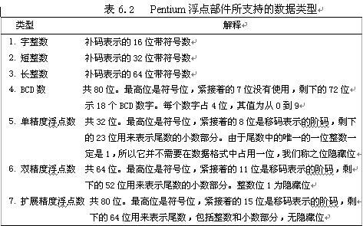

Slide 8

6.2 寻址方式
  ♣寻找指令和操作数的方式
6.2.1 指令寻址
  ⒈ 顺序寻址方式
指令地址在内存中按顺序存放，从存储器中顺序取出执行。
使用程序计数器PC（Program Counter）:
存放指令在内存中的地址。
每次取指令后PC+1计数，指向下一条指令地址。
有的机器称指令指针寄存器IP：Instruction Pointer
  ⒉ 跳跃寻址方式
当程序遇到条件语句而发生转移执行时：
指令的寻址就采取跳跃寻址方式。
跳跃寻址：
下条指令的地址码不是由程序计数器自加1得出，
而是由本条指令的地址码字段给出转移地址，
或由指令的地址码字段经过相对寻址方式计算得出转移地址
    转移指令将新指令地址置入计数器PC中。

Slide 9
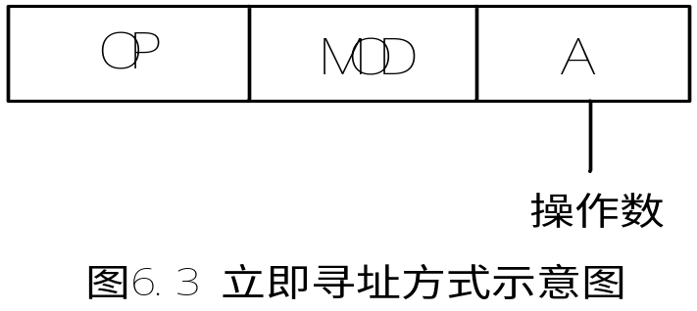
6.2.2 数据寻址
指令格式：
  ⒈ 立即寻址(Immediate Addressing）
寻址方式
    MOV AL, 5 ；5->AL
    MOV AX, 3064H
    MOV AL, ‘A’ ;41h->AL
    指令中的5、 3064H、 ‘A’
    为立即数
    源操作数采用的是立即数寻址

Slide 10
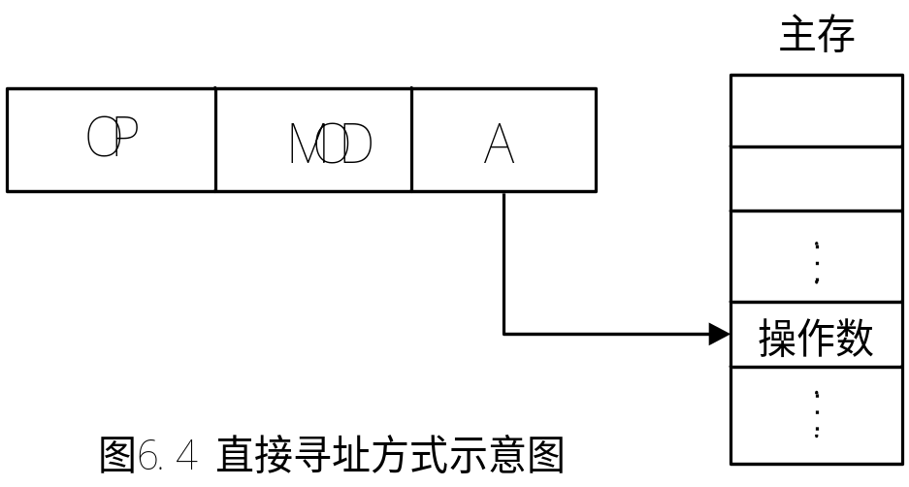
  2．直接寻址 (Direct Addressing)
    指令的地址字段直接作为操作数在存储器单元的地址
    EA=A
操作数地址
    MOV AL，[2000]
    ；直接地址EA=2000

Slide 11
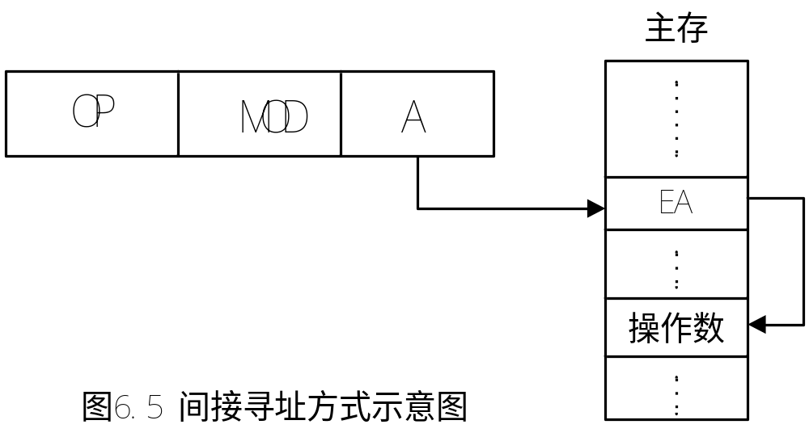
  ⒊ 间接寻址 ( Indirect Addressing )
    指令给出操作数地址的主存单元地址
    EA=（A）
操作数地址的地址
    MOV AL，[[2000]]
    ；直接地址EA=(2000)

Slide 12
存储器
指令中的地址
直接寻址方式:
A
操作数
间接寻址方式:
指令中的地址
A
EA
EA
操作数

Slide 13
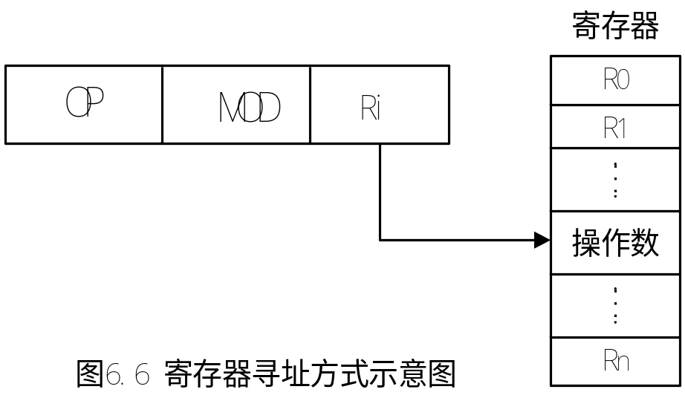
⒋ 寄存器寻址方式 ( Register Addressing )
  指令给出了操作数在寄存器中的地址
EA=Ri，
其中i为寄存器的编号。
注：这里的EA是寄存器编号，不是存储器地址
操作数在寄存器中。
  MOV AX, BX
MOV AL, BH
  ; 源操作数为 寄存器寻址，
; 目的操作数也是寄存器寻址

Slide 14
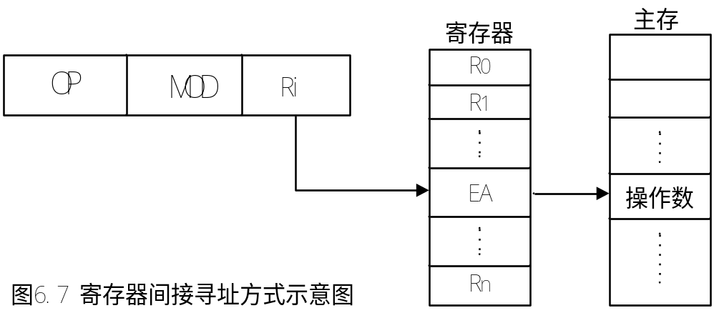
⒌ 寄存器间接寻址方式
( Register Indirect Addressing )
指令给存放操作数地址的寄存器编号
    EA=（Ri）
寻址方式指明是寄存器间接寻址
操作数地址的
在寄存器中
操作数在内存中

Slide 15
寄存器寻址方式：
指令中的寄存器地址
寄存器堆
寄存器号
操作数
存储器
寄存器间接寻址方式：
寄存器堆
EA
操作数
寄存器号
指令中的寄存器地址

Slide 16
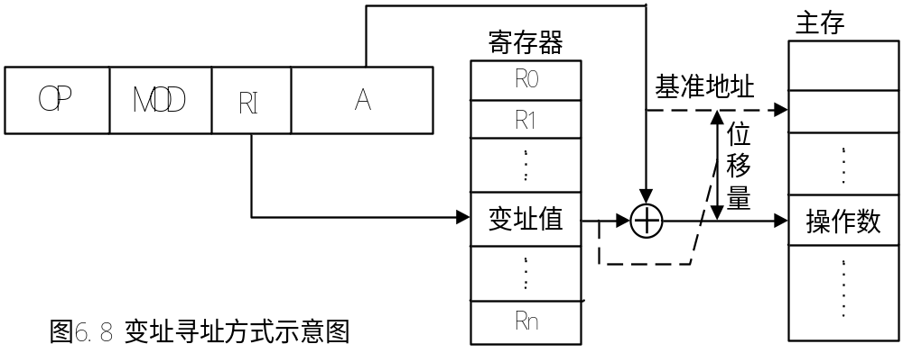
  ⒍ 变址寻址（Indexed Addressing）
  EA=（RI）+A
    变址寄存器的内容＋偏移量
偏移量
变止寄存器

Slide 17
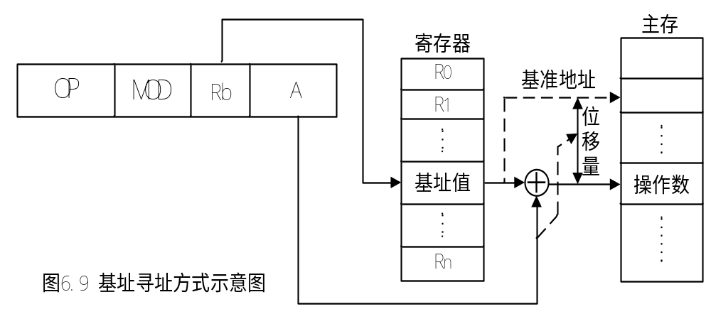
  ⒎ 基址寻址 ( Based Addressing )
  EA = (Rb)+ A
  基址寄存器内容＋偏移量
基止寄存器

Slide 18
  ⒏ 相对寻址 ( Relative Addressing )
主要用于转移指令
转移地址：
（PC）＋偏移量
偏移量：补码表示
  若偏移量为n位，则相对寻址的寻址范围为：
    （PC）－2^{n-1}～（PC）＋2^{n-1}－1
  9. 堆栈寻址 ( Stack Addressing )
    压入指令 ： PUSH Ri
；Ri 将Ri寄存器内容压入堆栈(数据字长为一个字节）
    指令操作：
    （SP）－1 SP
(Ri) （SP）
弹出指令：POP Ri
；从堆栈中弹出一个数据（长度为一个字节）送Ri寄存器
    指令操作：
    （（SP）） Ri
    （SP）＋1 SP
    其中（SP）表示堆栈指针SP的内容；
    （（SP））表示SP所指的栈顶的内容。

Slide 19
存储器
堆栈：
是数据结构一种‘先进后出’的数据结构。
‘先进后出’的存储区，
SP在任何时候都指向栈顶
(SP)
栈顶
堆栈段
堆栈寻址主要用途：
♦用来暂存中断和子程序调用返回地址；
♦保护现场数据
一般计算机中：
栈底
堆栈从高地址向低地址扩展。
即栈底的地址总是大于或等于栈顶的地址
（也有少数计算机相反）。

Slide 20
6.3 指令类型
1． 数据传送指令
♥包括寄存器与寄存器、
♦寄存器与存储单元、
♦存储单元与存储单元之间的传送。
2．算术逻辑运算指令
算术运算（加、减、乘、除等）
逻辑运算（与、或、非、异或）。
有的计算机还有位操作指令，
如位测试（测试指定位的值）、位清零、位求反指令等。
3． 移位操作指令
  移位可分为算术移位、逻辑移位和循环移位。

Slide 21
逻辑左移、算术左移
CF 0
逻辑右移
算术右移
0 CF
CF
CF
循环左移
带进位循环左移
CF
循环右移
带进位循环右移
CF
CF

Slide 22
  4．转移指令
    （1） 无条件转移指令
      JMP X
      ；其功能是将指令地址无条件转至X处。
    （2） 条件转移指令
    （3） 调用与返回指令
调用指令（CALL）
配合使用。
返回指令（RET）
    （4） 陷阱指令
陷阱其实是一种意外事故的中断。
一般不提供给用户直接使用。
      而作为隐指令（即指令系统中不提供的指令），在出现意外故障时，由CPU自动产生并执行。

Slide 23
  5．堆栈操作指令
  6． 输入输出指令
  7．其他指令
包括
等待指令、
停机指令、
空操作指令、
    开中断指令等

Slide 24
6.4 指令系统的设计技术
6.4.1 指令系统的要求
  设计指令系统应满足如下要求：
1、完备性：
指指令系统直接提供的指令足够使用，满足编制各种程序的需要。
2、有效性
是指利用该指令系统所编写的程序能够高效地运行。
程序占据存储空间小、执行速度快。
3、规整性
  包括对称性、匀齐性、指令格式和数据格式的一致性。
    对称性：
    在指令系统中所有的寄存器和存储器单元都可同等对待，
所有的指令都可使用各种寻址方式；
匀齐性：
一种操作性质的指令可以支持各种数据类型；
指令格式和数据格式的一致性：
指令长度和数据长度有一定的关系，以方便处理和存取。
  4、兼容性

Slide 25
6.4.2 操作码扩展技术
  两种编码格式：
  ♦固定操作码长度的格式
  ♦可变操作码长度格式
采用扩展操作码技术：
操作码的长度随地址数的减少而增加，即不同地址数的指令可以具有不同长度的操作码，从而可以有效地缩短指令字长。
在设计操作码不固定的指令系统时：
安排指令使用频度高的指令占用短的操作码，
对使用频度低的指令可占用较长的操作码，
    这样可以缩短经常使用的指令的译码时间。
    在考虑操作码长度时还应考虑地址码的寻址要求。
指令操作码扩展技术：
一种重要的指令优化技术
可以缩短指令的平均长度，
增加指令字所能表示的操作信息。
但指令操作码扩展技术需要更多的硬件支持，
    它的指令译码更加复杂，使控制器设计难度增大。

Slide 26
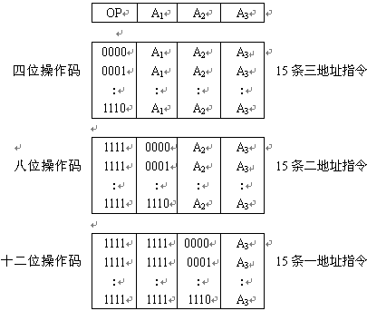


Slide 27
举例:
  1、假设某计算机的指令长度为20位，具有双操作数、单 操作数和无操作数三类指令形式，每个操作数地址规定用6位表示。
    （1）若操作码字段固定为8位，现已设计出m条双操作数指令，n条无操作数指令。在此情况下，这台计算机最多可以设计出多少条单操作数指令？
    （2）当双操作数指令条数取最大值，且在此基础上单操作数指令条数也取最大值时，试计算这三类指令最大容许具有的指令条数各是多少？
解：
（1）这台计算机最多指令条数为：
2⁸=256条，
  因此最多还可以设计（256-m-n）条单操作数指令。

Slide 28
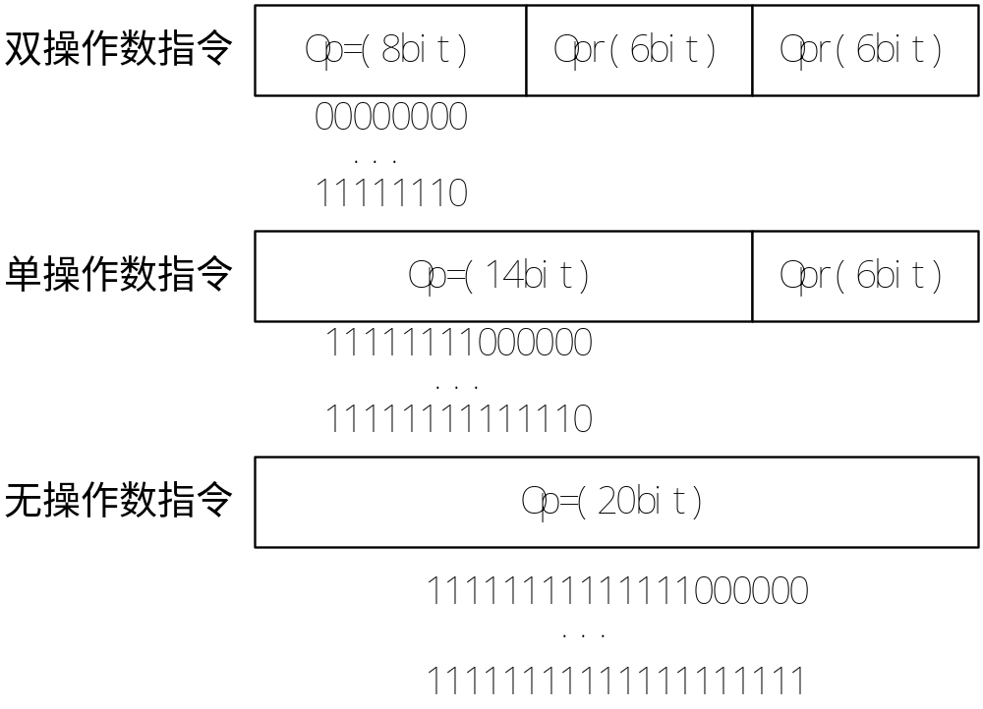
（2）双操作数指令最大条数为：
（2⁸-1）条；
单操作数指令最大条数为：
（2⁶-1）条；
  无操作数指令最大条数为：
2⁶条。

Slide 30
6.5 指令系统举例
6.5.1 Pentium 指令系统
  ⒈ 指令类型
    （1）算术逻辑操作指令
    （2）串操作/转移控制指令
    （3）标志控制/高级语言支持指令
    （4）数据传送指令
    （5）系统控制/段寄存器操作指令
    （6）保护/CACHE管理指令
  ⒉ Pentium 的指令格式

Slide 31
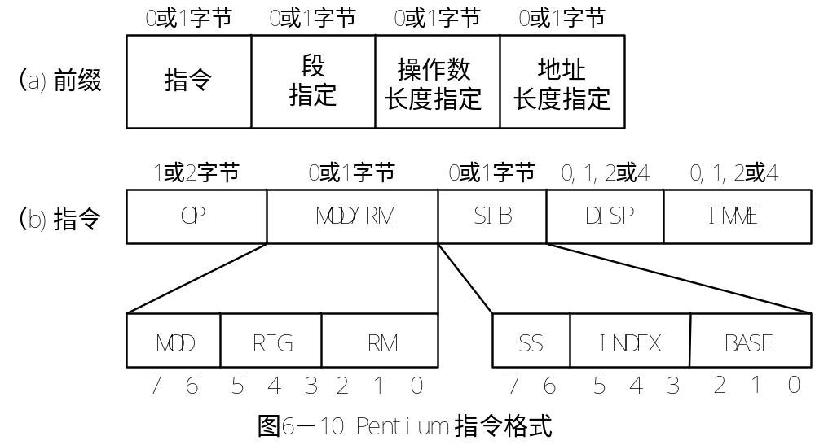
该指令格式主要由两部分组成，一部分是指令前缀另一部分是指令本身。
指令前缀并不是每次非要出现在指令前面不可.
在Pentium机器码程序中，大部分指令并无前缀，它们使用默认的条件进行操作。
Notes:
（1） 前缀
指令前缀共有4种，前两种为8086/Pentium所共有，后两种为Pentium所独有。
第一种包括以下4条指令：LOCK，REP，REPE和REPNE。LOCK前缀用在访问多处理机共享存储器指令的前面，它将封锁系统总线，实现存储器的排他性访问。REP，REPE和REPNE前缀用于实现串操作指令的重复运行，以提高指令的效率。
第二种前缀强迫处理机在访问存储器时，使用由前缀指令指定的段寄存器。不使用这种前缀时，处理机使用默认的段寄存器计算存储器的有效地址。
第三种指令前缀有法如下。Pentium处理机有16位指令工作方式和32位指令工作方式。在16位指令工作方式下，Pentium处理机可对8位和16位寄存器数据进行处理；在32位指令工作方式下，可对8位和32位寄存器数据进行处理。若要在16位指令工作方式下使用32位寄存器数据，则应使用第三种指令前缀。在32位指令工作方式下，默认的寄存器数据宽度是32位。这时若使用32位寄存器数据，不需要前缀；若要使用16位寄存器数据时，则应使用第三种指令前缀，即，第三种指令前缀把当前默认的寄存器数据宽度切换到另一种数据宽度。
第四种指令前缀的用法与第三种类似，只是它不是针对寄存器数据，而是针对存储器地址。Pentium处理机有16位和32位两种地址。
（2） 指令
指令本身包括以下字段：
a. OP
b. MOD/RM
该字节及下一个字节SIB定义寻址方式。

Slide 32
    （1） 前缀
指令前缀共有4种，
前两种为8086/Pentium所共有，
后两种为Pentium所独有。
第一种包括以下4条指令：LOCK，REP，REPE和REPNE
第二种前缀强迫处理机在访问存储器时，使用由前缀指令指定的段寄存器
不使用这种前缀时，处理机使用默认的段寄存器计算存储器的有效地址。
第三种指令前缀有法如下：
Pentium处理机有16位指令工作方式和32位指令工作方式。
若要在16位指令工作方式下使用32位寄存器数据，则应使用第三种指令前缀。
在32位指令工作方式下，默认的寄存器数据宽度是32位。
这时若使用32位寄存器数据，不需要前缀；
若要使用16位寄存器数据时，则应使用第三种指令前缀，
      即，第三种指令前缀把当前默认的寄存器数据宽度切换到另一种数据宽度。
第四种指令前缀的用法与第三种类似，只是它不是针对寄存器数据，而是针对存储器地址。
      Pentium处理机有16位和32位两种地址。
    （2） 指令
    指令本身包括以下字段：
      a. OP
      b. MOD/RM
        该字节及下一个字节SIB定义寻址方式。
Notes:
（1） 前缀
指令前缀共有4种，前两种为8086/Pentium所共有，后两种为Pentium所独有。
第一种包括以下4条指令：LOCK，REP，REPE和REPNE。LOCK前缀用在访问多处理机共享存储器指令的前面，它将封锁系统总线，实现存储器的排他性访问。REP，REPE和REPNE前缀用于实现串操作指令的重复运行，以提高指令的效率。
第二种前缀强迫处理机在访问存储器时，使用由前缀指令指定的段寄存器。不使用这种前缀时，处理机使用默认的段寄存器计算存储器的有效地址。
第三种指令前缀有法如下。Pentium处理机有16位指令工作方式和32位指令工作方式。在16位指令工作方式下，Pentium处理机可对8位和16位寄存器数据进行处理；在32位指令工作方式下，可对8位和32位寄存器数据进行处理。若要在16位指令工作方式下使用32位寄存器数据，则应使用第三种指令前缀。在32位指令工作方式下，默认的寄存器数据宽度是32位。这时若使用32位寄存器数据，不需要前缀；若要使用16位寄存器数据时，则应使用第三种指令前缀，即，第三种指令前缀把当前默认的寄存器数据宽度切换到另一种数据宽度。
第四种指令前缀的用法与第三种类似，只是它不是针对寄存器数据，而是针对存储器地址。Pentium处理机有16位和32位两种地址。
（2） 指令
指令本身包括以下字段：
a. OP
b. MOD/RM
该字节及下一个字节SIB定义寻址方式。

Slide 33
        MOD/RM字节分为3个字段：MOD（2位）、REG（3位）和RM（3位）。REG定义一个寄存器操作数。另一个操作数由MOD和RM组合在一起（5位）指定。5位可以区分32种可能性，它们是8个寄存器操作数和24种存储器数据寻址方式。
      c . SIB
        SIB字节专门为比例变址寻址而设置。它由3个字段组成：SS（2位）定义比例因子，4种组合分别对应×1，×2，×4，×8。INDEX（3位）定义变址寄存器。BASE（3位）定义基址寄存器。存储器地址的计算方法是，变址寄存器的内容乘以比例因子，在加上基址寄存器的内容。
      d. DISP
        如果MOD/RM定义的寻址方式中需要偏移量，则由DISP字段给出。
        偏移量可以是8位、16位或32位。如果MOD/RM定义的寻址方式中不需要偏移量，则该字段不出现在指令格式中。
      e . IMME
        IMME字段给出立即数指令中的立即数，它可以是8位、16位或32位。
  由以上描述可知，Pentium的指令格式相当复杂。这是因为一方面它要与8086兼容，而8086的指令格式就比较复杂；另一方面因为Pentium对地址和数据的32位扩展，以及对寻址方式灵活性的增加。
Notes:
MOD/RM字节分为3个字段：MOD（2位）、REG（3位）和RM（3位）。REG定义一个寄存器操作数。另一个操作数由MOD和RM组合在一起（5位）指定。5位可以区分32种可能性，它们是8个寄存器操作数和24种存储器数据寻址方式。
c . SIB
SIB字节专门为比例变址寻址而设置。它由3个字段组成：SS（2位）定义比例因子，4种组合分别对应×1，×2，×4，×8。INDEX（3位）定义变址寄存器。BASE（3位）定义基址寄存器。存储器地址的计算方法是，变址寄存器的内容乘以比例因子，在加上基址寄存器的内容。
d. DISP
如果MOD/RM定义的寻址方式中需要偏移量，则由DISP字段给出。
偏移量可以是8位、16位或32位。如果MOD/RM定义的寻址方式中不需要偏移量，则该字段不出现在指令格式中。
MOD/RM字节分为3个字段：MOD（2位）、REG（3位）和RM（3位）。REG定义一个寄存器操作数。另一个操作数由MOD和RM组合在一起（5位）指定。5位可以区分32种可能性，它们是8个寄存器操作数和24种存储器数据寻址方式。
c . SIB
SIB字节专门为比例变址寻址而设置。它由3个字段组成：SS（2位）定义比例因子，4种组合分别对应×1，×2，×4，×8。INDEX（3位）定义变址寄存器。BASE（3位）定义基址寄存器。存储器地址的计算方法是，变址寄存器的内容乘以比例因子，在加上基址寄存器的内容。
d. DISP
如果MOD/RM定义的寻址方式中需要偏移量，则由DISP字段给出。
偏移量可以是8位、16位或32位。如果MOD/RM定义的寻址方式中不需要偏移量，则该字段不出现在指令格式中。
e . IMME
IMME字段给出立即数指令中的立即数，它可以是8位、16位或32位。
由以上描述可知，Pentium的指令格式相当复杂。这是因为一方面它要与8086兼容，而8086的指令格式就比较复杂；另一方面因为Pentium对地址和数据的32位扩展，以及对寻址方式灵活性的增加。

Slide 34
2、MIPS32指令格式、寻址方式：
  MIPS32的每条指令长度固定是32位。
指令类型 | 指令格式（共32位） |  |  |  |  |  | 备注
 | 31-26 | 25-21 | 20-16 | 15-11 | 10-6 | 5-0
R | opcode (6) | rs (5) | rt (5) | rd (5) | shamt (5) | funct (6) | 算术指令
I | opcode (6) | rs (5) | rt (5) | offset/immediate (16) |  |  | 数据传输、分支、立即数指令
J | opcode (6) | address (26) |  |  |  |  | 跳转指令

Slide 35
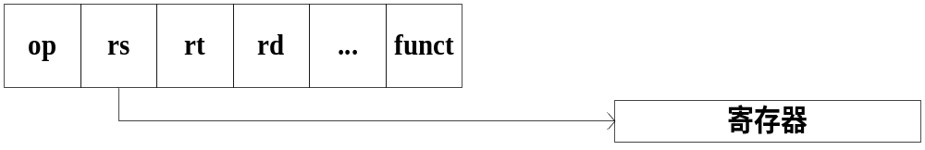
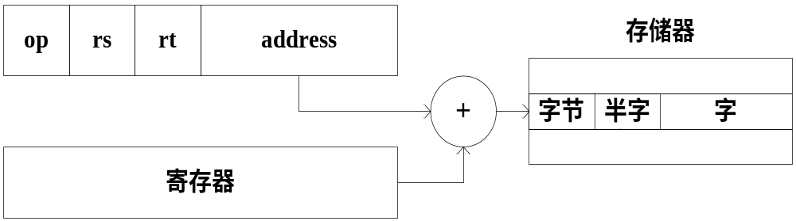
MIPS32指令格式、寻址方式
  寄存器寻址，操作数是寄存器
基址寻址或偏移量寻址，
  存储器地址是指令中基址寄存器和常数之和

Slide 36
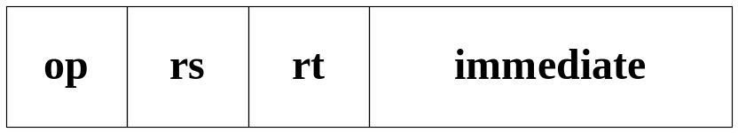
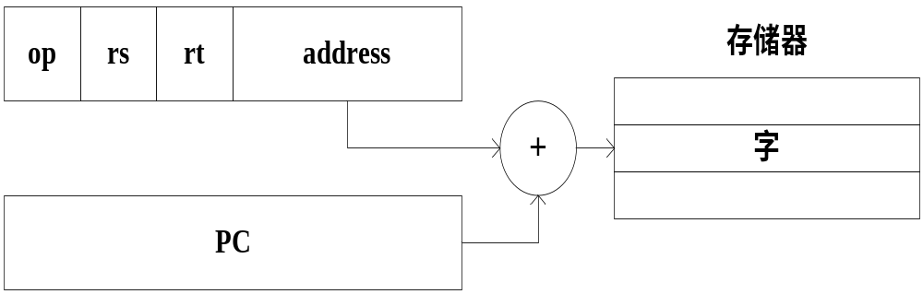
MIPS32指令格式、寻址方式
  立即数寻址，操作数是指令给出的常数
相对寻址，
  目标地址=当前PC值+指令中的常数*4(左移2位)
因为指令字长=32bit=4个字节

Slide 37
MIPS32指令格式、寻址方式
立即数寻址，操作数是指令给出的常数
例：sra $s1,$s2,10 # $s2算术右移10位→ $s1,
  addi $s1,$s2,100 # $s1=$s2+100
  相对寻址，
例：bne $s1,$s2,25
  # if $s1≠$s2 then goto 25*4+当前pc值
  （即bne指令的PC+4)

Slide 38
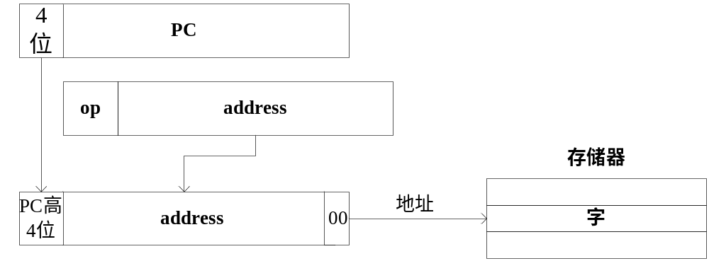
MIPS32指令格式、寻址方式
伪直接寻址：
  ，将当前PC值的高4位拼上26位直接地址，末尾两位置0，即可得到32位的目标转移地址

